Slide 1
微博舆情分析——webmagic爬虫应用
PkuJava07组
指导老师：褚伟杰
学生姓名：刘翀 1501210948
普筱越 1501210970
黄义珊 1501210919

Slide 2

组员分工、任务量百分比
A
刘翀： webmagic文档研读、网页抓取、文档撰写（40%）
B
普筱越： webmagic文档研读、数据持久化、PPT制作（30%）
C
黄义珊： webmagic文档研读、文档解析、文档撰写（30%）

Slide 3
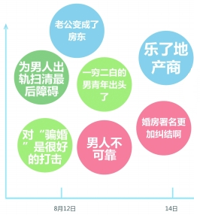
项目介绍
新浪微 博 舆 情 ？
1
针对热门微博，爬取其评论数和转发数。
2
按照分类爬取数据量，得到原始数据。
3
分析原始数据，得出本周微博舆论导向，并用图表展示

Slide 4



项目意义
用户兴趣挖掘
信息传播研究
社会学意义
网络营销
获取、挖掘以该用户为中心的人际网络之间的热点事件→匹配用户的最佳兴趣点
网络拓扑
热点追踪
→
得到关于
信息传播
结论和验证
对社会和谐、网络舆论生态的健康、国家的发展具有重要意义。
了解用户关注点，帮助营销市场分析，公众号推广

Slide 5
本次数据分析考虑到微博实时更新性，对最近的微博数据获取，保证舆论分析的客观性。
项目优势
1考虑微博实
时更新特性
2数据获取时
间、对象客观
多数微博舆情分析都用固定热门微博来代入舆情分析模型中，并未考虑到微博实时更新的特点。
获取的数据是从所有类型的微博里筛选出来的，全面性

Slide 6
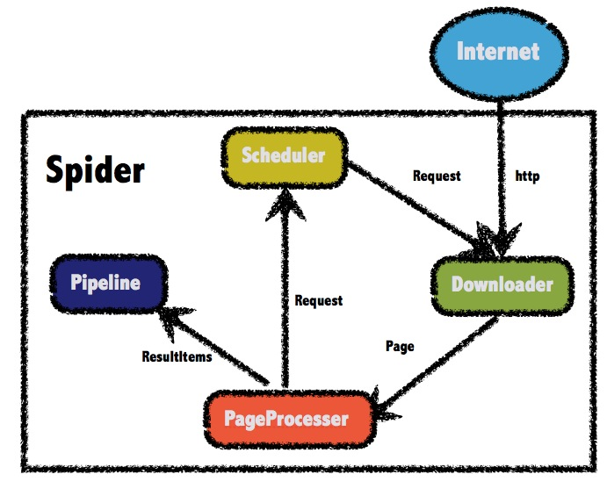

技术列表、构架
webmagic
technology
mysql
e-chart

Slide 7
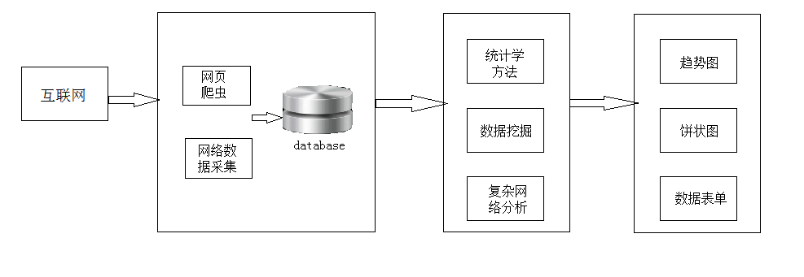
技术列表、构架

Slide 8
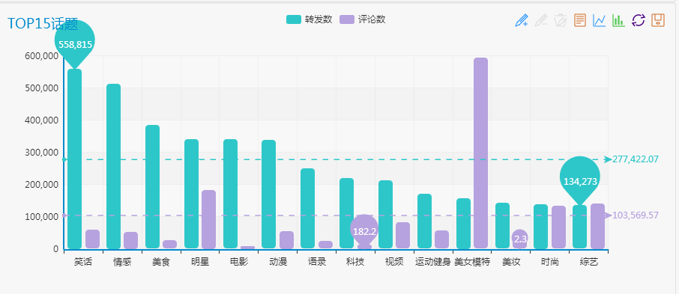
实 验 结 果

Slide 9
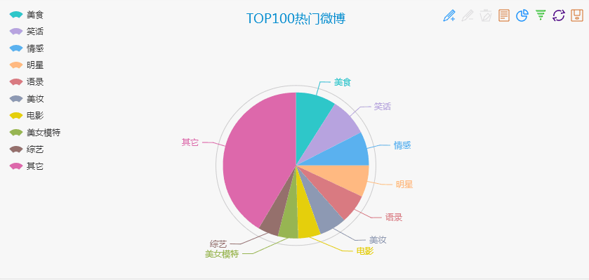
实 验 结 果

Slide 10
结 语
笑话、情感、美食转发数最多，但评论很少，转发哈哈党
明星话题转发评论数都很多，评论数更多，粉丝效应
美女模特转发数一般，但评论最多，嗯你懂的~

Slide 11
结 语
转发数与留言数并不成正比
用户对于不同话题的留言欲望不同

Slide 12
谢谢

